Slide 1
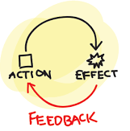



FEEDBACK

Slide 2
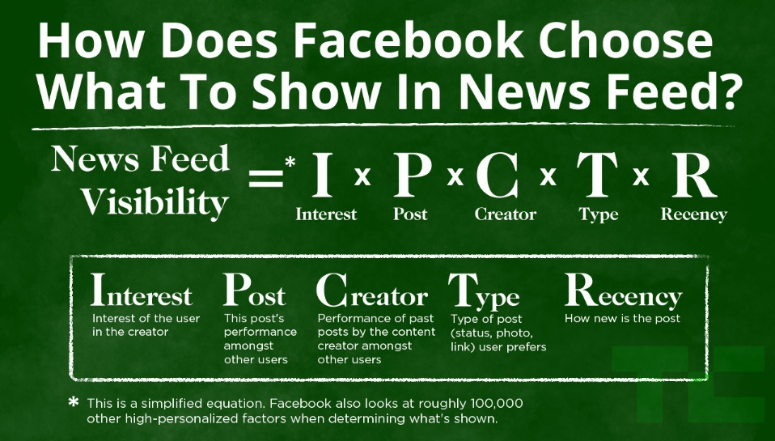
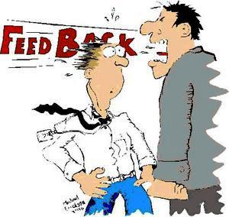
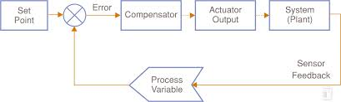
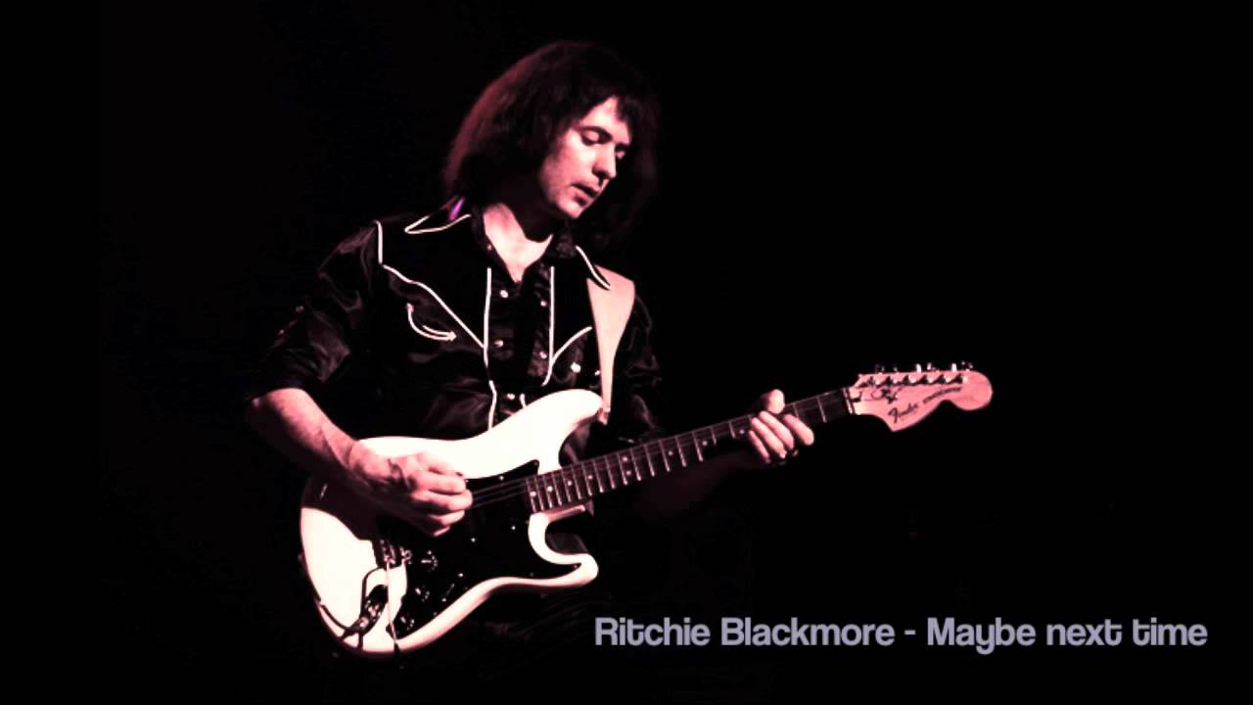

Termo Feedback utilizado em vários contextos

Slide 3

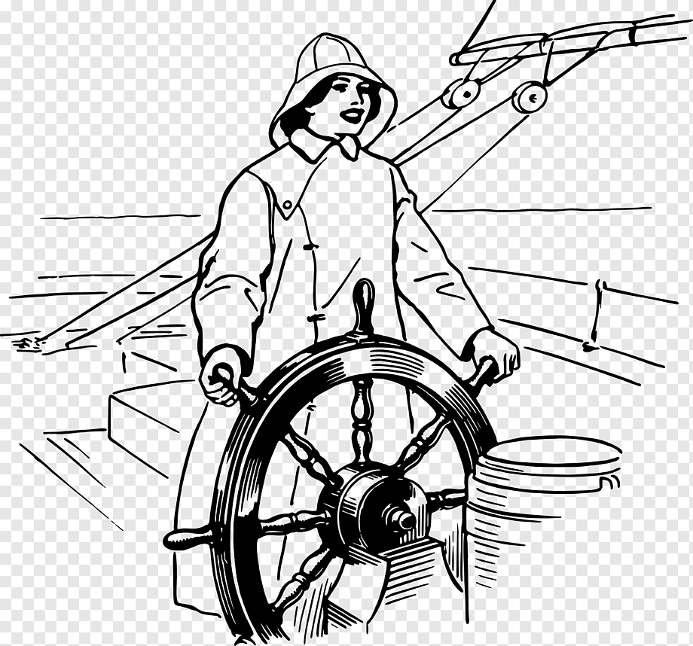

Timoneiro
Mudanças no comportamento
Final
Inicial

Slide 4
Conceitualmente é a informação de retorno sobre o movimento (Tani, 1989),
.

Slide 5
Lei do Efeito (Thorndike)
Essa lei, em linhas gerais, estabelece relação entre a natureza da resposta e a avaliação posterior que lhe está associada, e portanto, o FB constitui-se num fator vital para ocorrência de aprendizagem
Experimento do Thorndike
- Formem duplas, defina quem será o experimentador;
- Recorte 20 tiras de folha;
- A meta da tarefa é desenhar uma linha reta com 7 centímetros com os olhos fechados.
- Um da dupla, o experimentador, pega as instruções com o professor. Não deixe o colega ler as instruções.

Slide 6
Feedback e desenvolvimento dos mecanismos de detecção e correção de erros
Fases de Aprendizagem Motora
Inicial
Final
Inconsistência
Erros elevados
Erros grosseiros
Alta demanda de
Atenção
Dificuldade em perceber
os movimentos
do próprio corpo
Consistência
Poucos erros
Detecção de erros
Baixa demanda de
atenção
Notes:
Consiste em uma operação de subtração entre o objetivo a ser atingido e o resultado obtido na execução

Slide 7
Atividade: relação entre FB e mecanismos de detecção de erros
Tarefa: Atividade do Cronômetro, meta 2 segundos
10 vezes - Em duplas, a cada tentativa, anotar o erro e a estimação do erro.

Slide 8
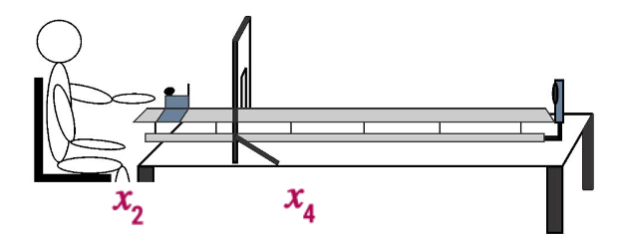
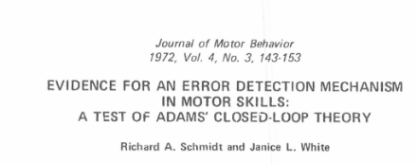
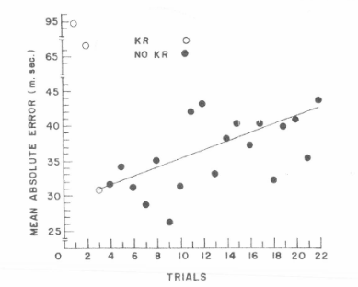
Durante a déc. 70 pesquisas foram desenvolvidas na perspectiva que a aprendizagem de uma habilidade não resulta apenas em uma maior efetividade no desempenho, mas também se manifesta em termos de intensificar a sensibilidade do praticante à detectar e corrigir seus erros.
Tarefa
150 ms
Correlação entre detecção dos erros e aprendizagem
(Schmidt e White,1972)

Slide 9
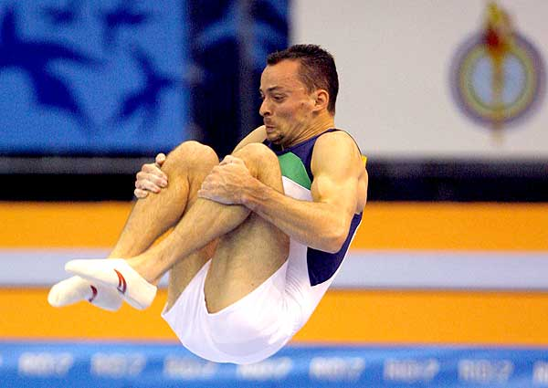
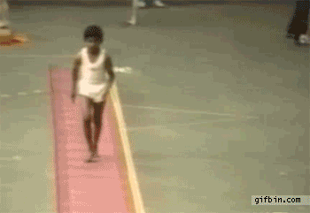
Iniciantes vs Expert
Não percebe os movimentos do próprio corpo, assim não detecta os erros
Percebe os movimentos do próprio corpo e detecção os erros

Slide 10
Em suma...
Propicia a aprendizagem de uma determinada habilidade através do fortalecimento de mecanismos de detecção e correção de erros (TANI, 1989).

Slide 11
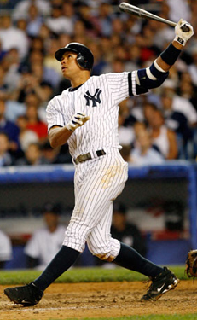
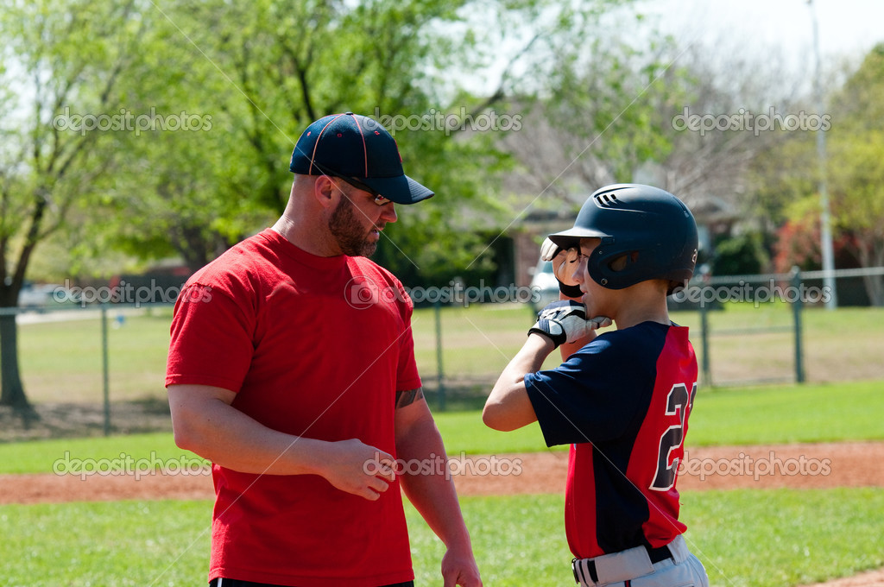
O feedback pode ser classificado de acordo com a fonte para análise
Próprio praticante
Fontes externas

Slide 12
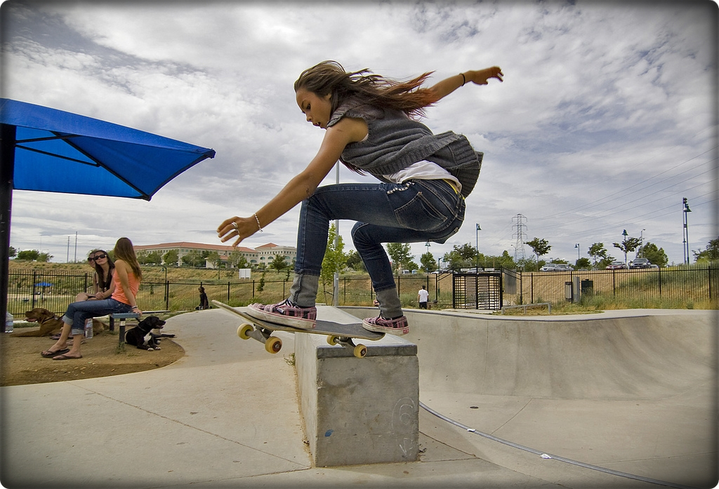
Feedback Intrínseco
Análise realizada pelo próprio aprendiz através de órgãos sensoriais exteroceptivos ou proprioceptivos.
Exemplo
Exteroceptivos – visão do chão
Proprioceptivos – pés tocando o shape
Mecanismo de captação e decodificação da informação de retorno realizada diretamente pelo executante (Teixeira, 1993).
A presença do feedback intrínseco é constante, mas nem sempre suficiente para efetivar a aprendizagem (TRAVLOS, 1999).

Slide 13
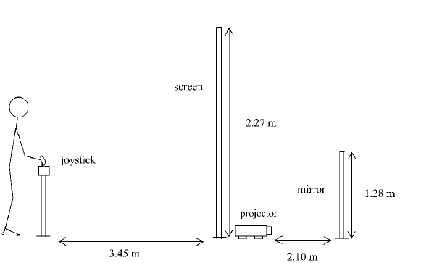
Uma observação...
A partir da análise das estratégias realizadas pelo próprio praticante, pode-se propor melhores estratégias para fornecer FB extrínseco.
Skill level and eye movements patterns in a sports oriented reaction time task
(Tyldesley, Bootsma e Bomhoff, 1982)
Goleiros experientes
• Menor fixação na cena
• Fixações restritas ao lado corporal que executou o chute
• Direção da bola: Quadril e região inferior da perna
• Altura da bola: ombros
Eye – Tracker

Slide 14
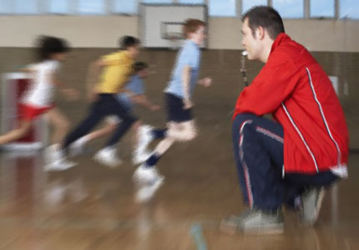
Feedback Extrínseco
Quando a análise do movimento é realizada ou seu resultado é proveniente de fontes externas.
Também conhecido como aumentado, melhorado, artificial ou suplementar.
Fontes externas: o professor, o técnico, videoteipe ou outros equipamentos.
Função ampliar ou suplementar o feedback intrínseco.
(SCHMIDT, 1988; SCHMIDT; WRISBERG, 2001)

Slide 15
Em suma...
Toda a informação sensorial de retorno
Relacionada ao Movimento
Não relacionada ao movimento
Disponível como resultado
do movimento: feedback
Foco da aula!
Feedback Intrínseco
Feedback Extrínseco
Visão Audição
Tato Olfato
Propriocepção Forças
Conhecimento de Resultados
Conhecimento de Performance

Slide 16
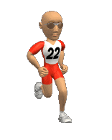
Conhecimento de Resultados
Indica algo sobre o grau de sucesso alcançado por um executante à meta pretendida, sem enfatizar o padrão de movimento.
Ex: “Você errou aquele arremesso”
“Aquela nota soou desafinada”
“Você realizou o tiro de 100 m em 10,3s”

Slide 17
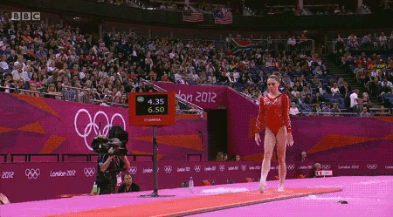
Conhecimento de Performance
Fornece informação sobre a qualidade do movimento produzido pelo executante
Ex: “suas pernadas devem ser mais rápidas”
“seu passo está muito curto”
“arremesse com o braço estendido”

Slide 18
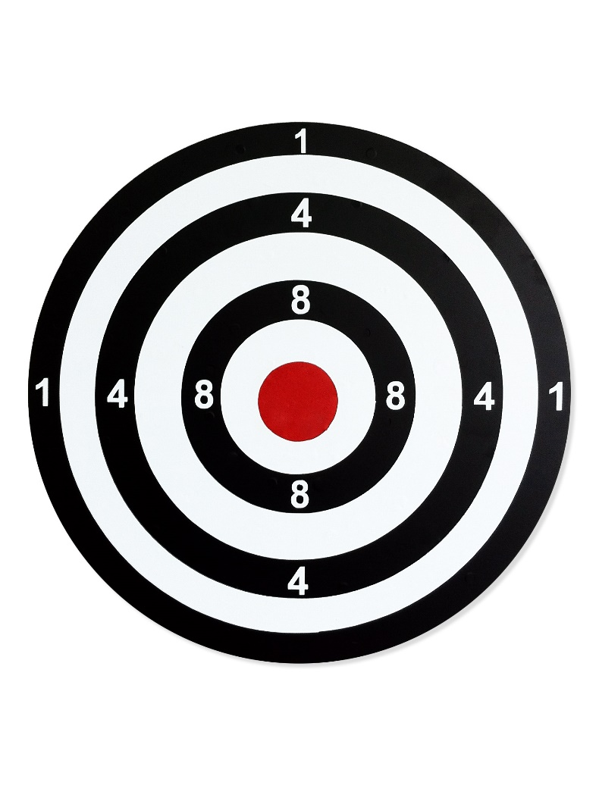
Precisão – nível de detalhamento
Magnitude (tamanho do erro)
Direção (sentido do erro)
Magnitude + Direção
“você fez 4 pts”
“você acerto na parte superior”
“você fez 4 pts, na parte superior”
Não é interessante fornecer todos os níveis de detalhamento

Slide 19


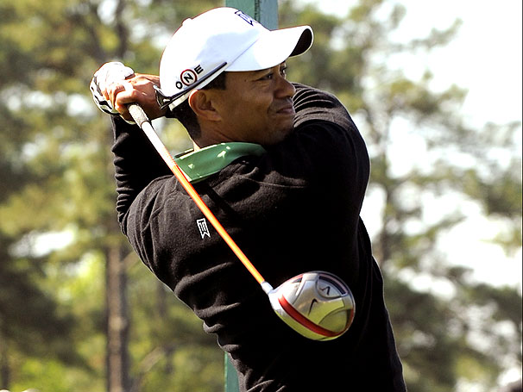
Tempo de Atraso
É necessário algum intervalo de tempo após a execução de uma habilidade.
Processar o feedback intrínseco
Fortalecer os mecanismos de detecção e correção dos erros.
(Swinnen, Schmidt,Nicholson e Shapiro, 1990)

Slide 20
Tempo de Atraso
Pré-CR: intervalo entre o término da tarefa e a apresentação do CR
Pós-CR: intervalo de tempo entre a apresentação do CR a próxima tentativa
Intertentativas: separa uma resposta da tentativa seguinte
Imediato
Atrasado
PRÉ
PÓS
Tentativa 1
Tentativa 2
CR
INTERTENTATIVAS

Slide 21
Tempo de Atraso
Imediato
Atrasado
PRÉ
PÓS
Tentativa 1
Tentativa 2
CR
INTERTENTATIVAS

Slide 22
Tempo de Atraso
Imediato
Atrasado
PRÉ
PÓS
Tentativa 1
Tentativa 2
CR
INTERTENTATIVAS

Slide 23
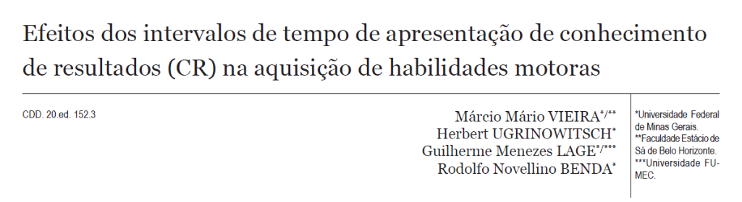
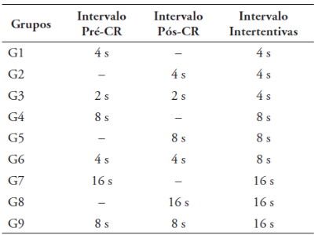
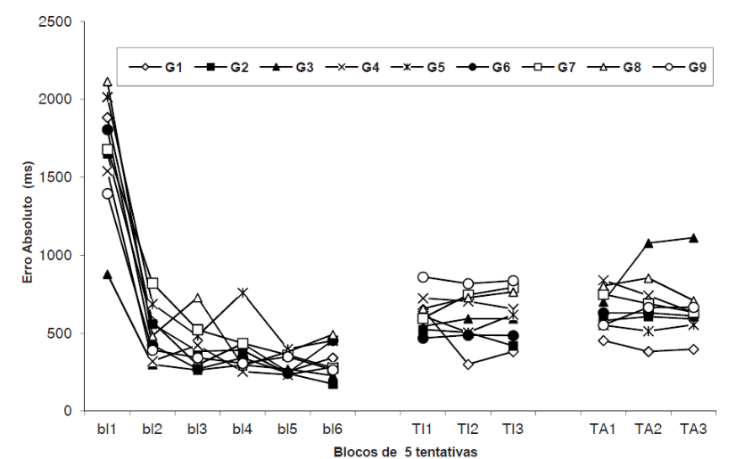
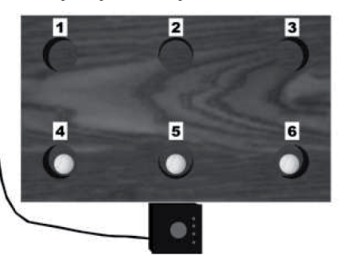
Tarefa de posicionamento manual
(Vieria et al., 2011)
Menores intervalos entre as tentativas apresentam melhor desempenho nos testes

Slide 24
Quanto mais informação para o praticante é melhor?
(CHIVIACOWSKY-CLARK, 2005; ISHIKURA, 2008; LAI; SHEA, 1999; LEE; WHITE; CARNAHAN, 1990).

Slide 25
Lab 5. Redução de FB
Tarefa de interceptação – Grupo A
Tarefa de arremesso – Grupo B
Aiming Position Task – Grupo C

Slide 26
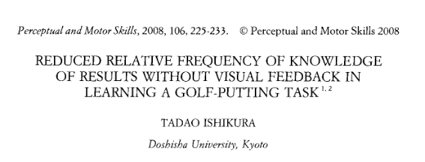
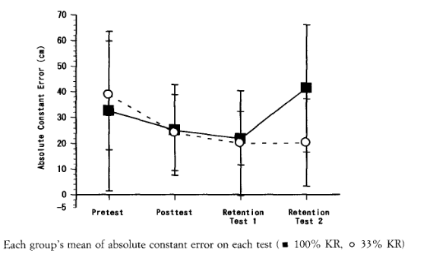
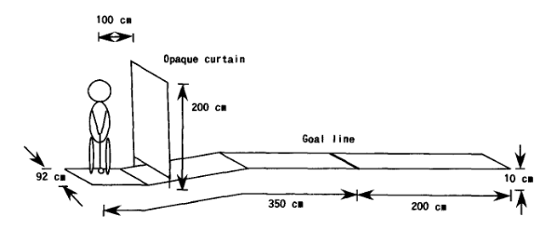
60 tt na aquisição
Tarefa na tacada do golfe
10 min
24 h
Melhores desempenhos na retenção dos grupos com menores frequências de CR
(Ishikura, 2008)

Slide 27
Quanto informar?
Formas de Redução
Frequência – Absoluta, relativa e decrescente
Acumulado – Sumário ou médio
Em relação ao desempenho - Faixa de amplitude

Slide 28
Frequência
Relacionada - se à quantidade de CRs recebidos em determinada quantidade de prática.
Dividida em frequência absoluta e relativa.
Absoluta: número de CR
Relativa: % de CR

Slide 29
Frequência
Fixa o número de CR’s ou o número de tentativas.
30 CRs
30 tt
45 tt
90 tt
30 tt
30 CRs
20 CRs
10 CRs
100%
66%
33%

Slide 30
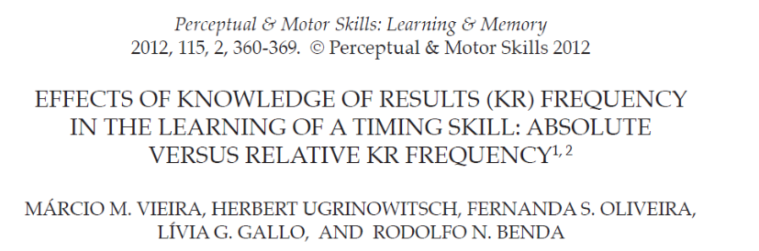
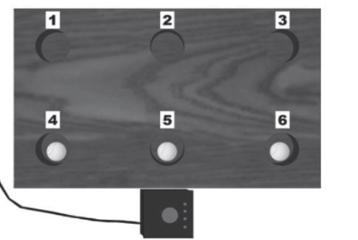
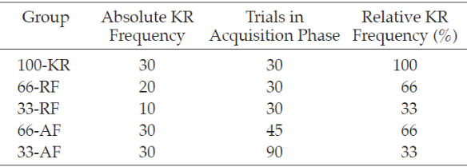
(Vieira et al., 2012)
Frequências intermediárias parecem apresentar um desempenho superior.

Slide 31
Decrescente
Início da prática - frequência mais alta e com o decorrer da prática, o fornecimento de CR é reduzido.
início da prática
Fim da prática
prática + feedback
erros
erros
frequência mais alta
frequência reduzidas
Começa com freq. Altas e termina com baixas.

Slide 32
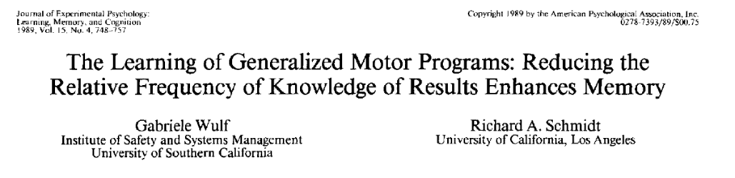
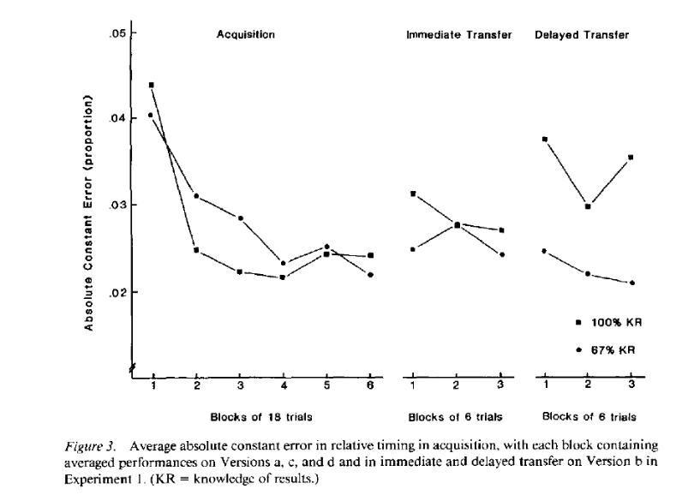
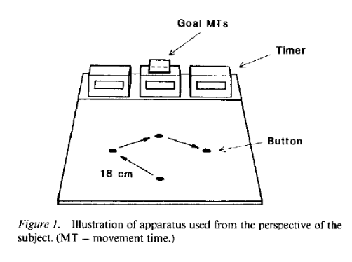
tarefa de timing coincidente
(Wulf e Schmidt 1989)

Slide 33
Média
Informação que contém o valor médio de um conjunto de tentativas
Escore médio do bloco
Problema
t1 = 100 ms
t2 = 60 ms
t3 = 30 ms
CR_média = 50 ms
t1 = 60 ms
t2 = -30 ms
t3 = -30 ms
CR_média = 0 ms

Slide 34
Resumo ou Sumário
Informação fornecida na forma de um resumo sobre um bloco de tentativas - Variação do CR médio
O praticante recebe ao fim da última tentativa do conjunto estipulado
Dificuldade de o indivíduo de relacionar o CR fornecido à tentativa realizada

Slide 35
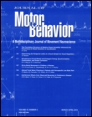
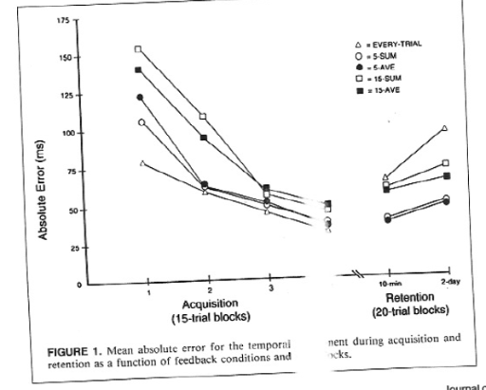
Motor Skill Acquisition and Retention as a Function of Average Feedback, Summary Feedback, and Performance Variability
Wan-Xiang Yao, Mark G. Fischman & Yong Tai Wang
Journal of Motor Behavior
Volume 26, Issue 3, 1994
pages 273-282
5 grupos
todas tt,
sumário a cada 5 tt
sumário a cada 15 tt
médio a cada 5 tt
médio a cada 15 tt
Melhor desempenho do sumário e médio a cada 5 tt
(Yao, Fischman e Wang, 1994)

Slide 36
Faixa de Amplitude
Relacionada ao desempenho do aprendiz
Depende das tentativas que não alcançaram uma faixa de erro preestabelecida
CR é fornecido se o desempenho do indivíduo ultrapassa uma faixa de erro preestabelecida
Quando está dentro da faixa nenhum CR é fornecido
(Sherwood, 1988)

Slide 37
CR apenas nas tentativas fora da faixa
5% +
5% -
Pode assemelhar ao decrescente

Slide 38
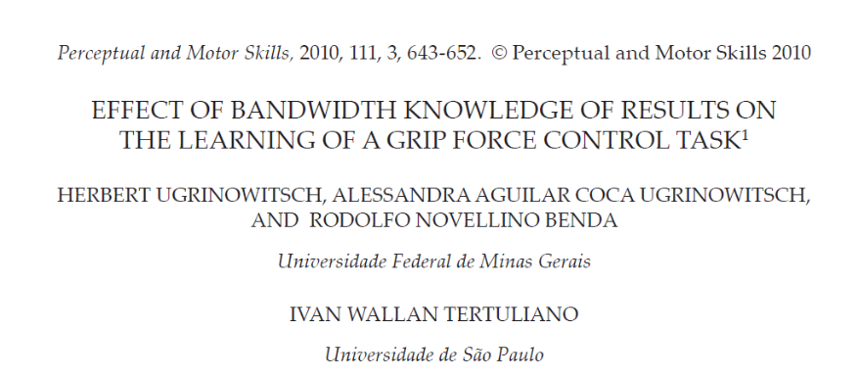
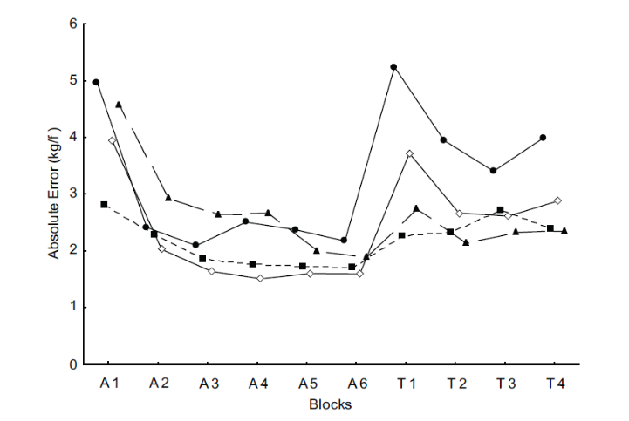
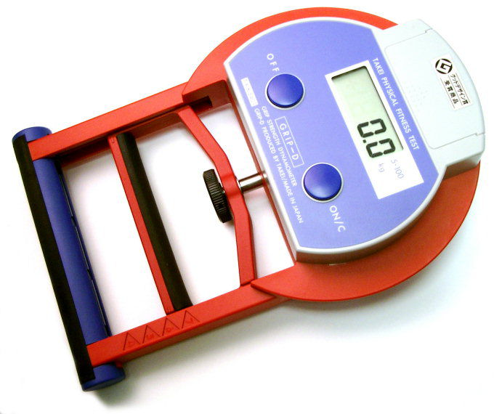
0%
15%
10%
15%, 10% e 5% superior ao Controle
5%
Tarefa

Slide 39
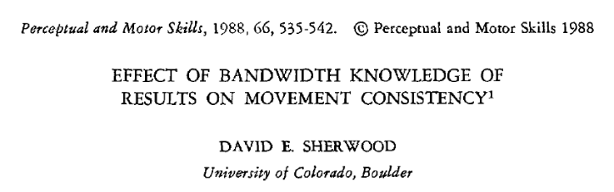
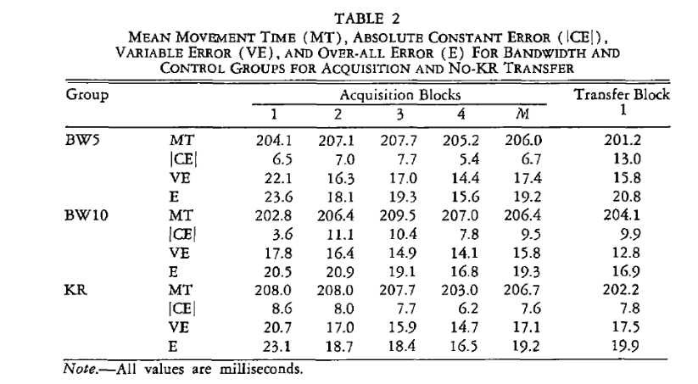
CR 5%
CR 10%
CR a cada tt
Aparentemente há uma tendência em a faixa de amplitude favorecer a melhoria da consistência do desempenho
mais consistente
Iguais
(Sherwood, 1988)

Slide 40
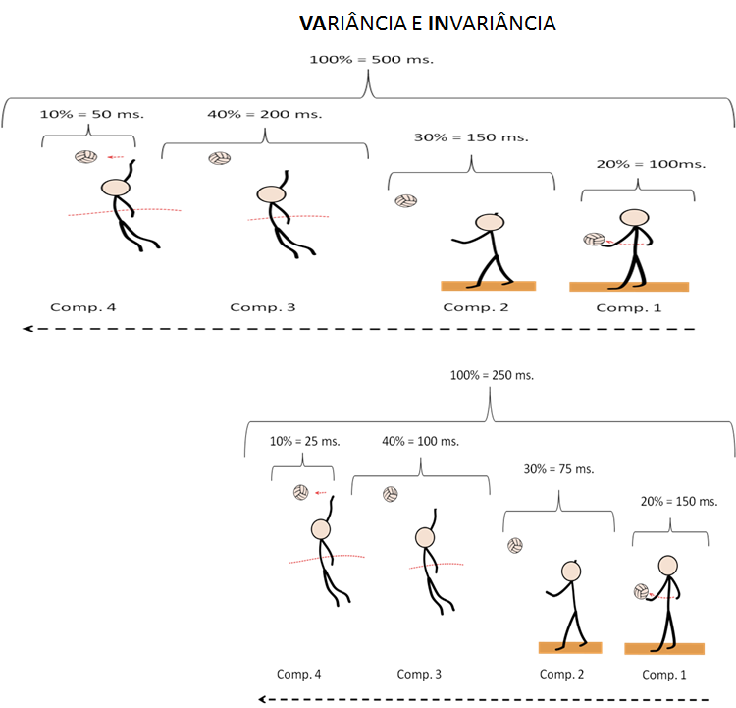
Proposição da faixa para formação de uma estrutura (Lai e Shea, 1999)
Padrão do movimento – saque por cima
Parâmetro de tempo total

Slide 41
A lógica de diminuir informação é respaldada por duas hipóteses
Hipótese do direcionamento (ou orientação)
Hipótese da consistência

Slide 42
Hipótese do direcionamento (ou orientação) (Salmoni; Schmidt e Walter, 1984)
O excesso de informação causaria dependência, provocando deterioração no desempenho durante os testes, quando o CR é retirado.
Erro
Aquisição
Teste

Slide 43
Hipótese da consistência (Winstein e Schmidt, 1990) – alta frequência de CR leva a realização de constantes ajustes, isso dificulta a estabilização de um plano de ação.
Meta
tt

Slide 44
Auto-controlado
O aprendiz controla o momento do recebimento da informação
Essa característica permite ao aprendiz participar mais ativamente do processo de aprendizagem controlando a distribuição e a frequência do fornecimento de CR.
Uma das possíveis explicações advém da investigação da auto-regulação (JANELLE; KIM; SINGER, 1995) .

Slide 45
A auto-regulação é um processo complexo
Aspectos emocionais
Ansiedade e ao medo
Explicações
Aumento da motivação para aprender (BOEKAERTS, 1996) ;
Individualização do contexto de prática às necessidades do aprendiz (CHIVIACOWSKY; WULF, 2005)
Maior processamento das informações sobre a tarefa (WINNE, 2005; ZIMMERMAN, 1989).
Auto-regulação
Estabelecimento de metas e planejamento
Aspectos cognitivos
Aspectos fisiológicos
condição física geral e variáveis ambientais
(Kirshenbaum, 1987)

Slide 46
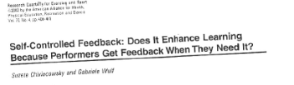
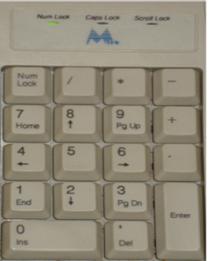
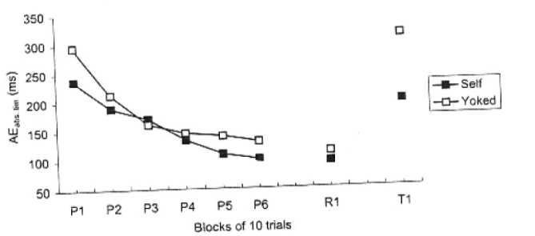
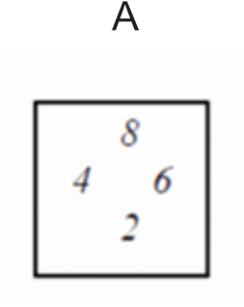


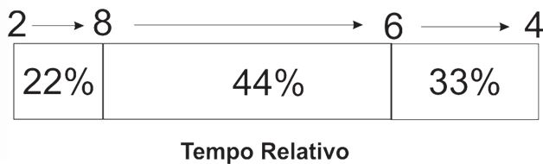
Sequência de teclas (2, 8, 6 e 4)

Slide 47
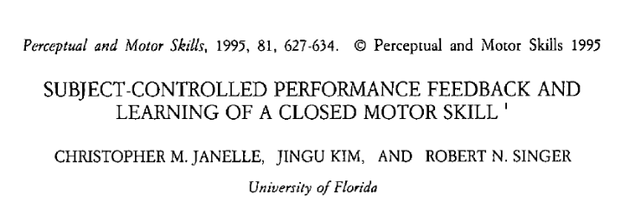
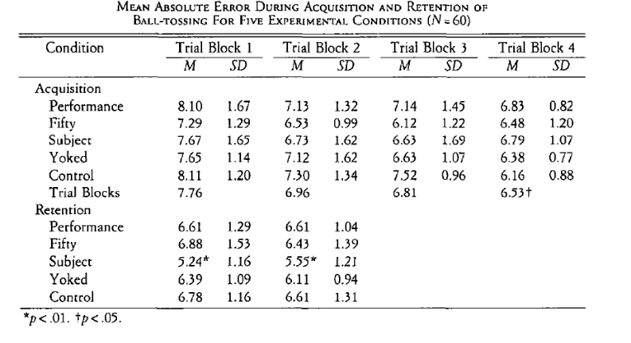
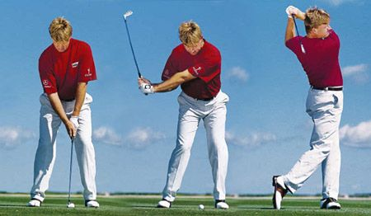
Sumário a cada 5 tt - Performance
50% de frequência - Fifty
Autocontrolado - Subject
Yoked - Yoked
Controle sem CR - Control
Tarefa – (similiar) tacada do golfe
Autocontrolado apresentou melhores desempenhos que os demais grupos
(Janelle, Kim e Singer, 1995)

Slide 48
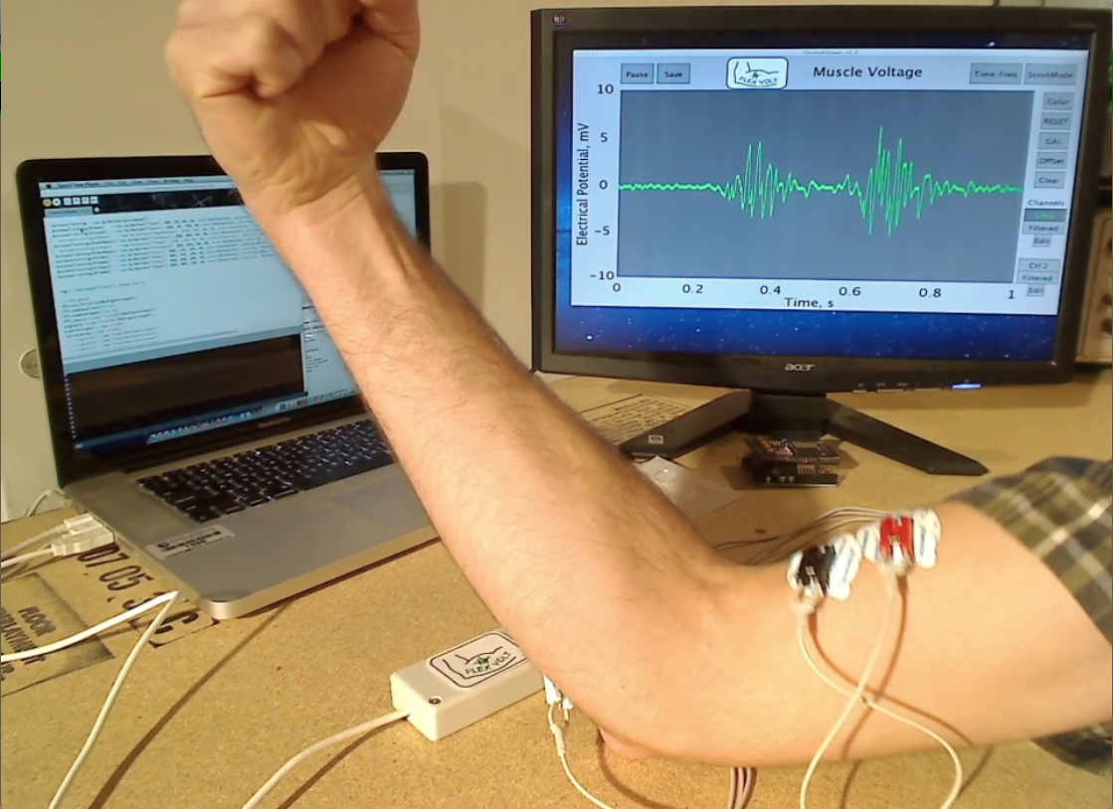

Biofeedback
Fornece informações sobre os processos fisiológicos através do uso de instrumentos
EMG
EEG

